Slide 1
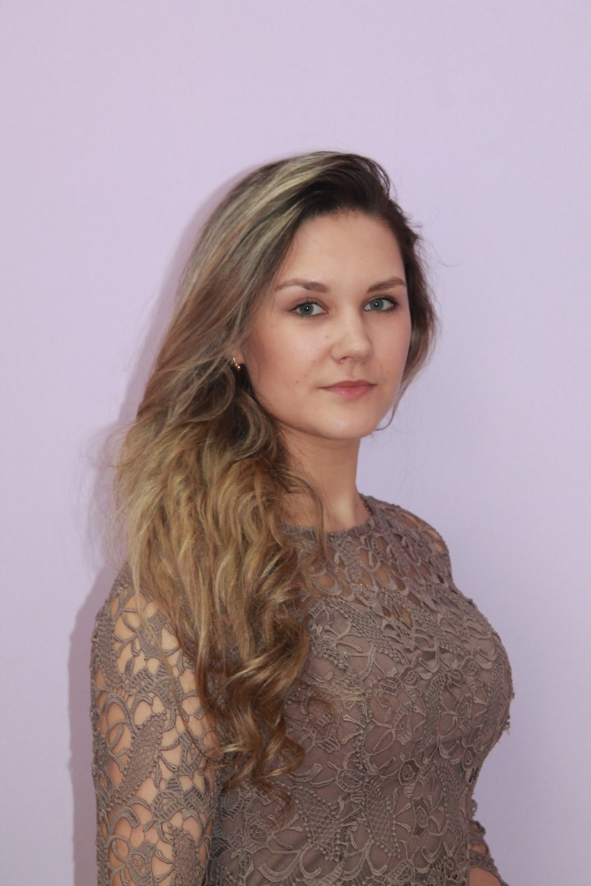
Министерство образования Республики Мордовия
ПОРТФОЛИО
Пышковой Елены Юрьевны
МАДОУ «Центр развития ребёнка – детский сад №17» г. о. Саранск
Дата рождения: 14.08.1992г.
Профессиональное образование:
ФГБОУВПО «Мордовский государственный педагогический институт имени М. Е. Евсевьева»:
по специальности «История» с дополнительной специальностью «Юриспруденция»,
Квалификация: «учитель истории и права»,
№ диплома: 101305 0219664, дата выдачи: 07.07.2014г.;
ФГБОУВПО «Мордовский государственный педагогический институт имени М. Е. Евсевьева»:
Программа магистратуры по направлению подготовки 44.04.03 Специальное (дефектологическое) образование,
Квалификация: «магистр»,
№ диплома: 101324 5689623, дата выдачи: 08.02.2022г.;
Профессиональная переподготовка: программа
«Технологии дошкольного образования»
ФГБОУВПО «Мордовский государственный педагогический институт имени М. Е. Евсевьева», Квалификация: «Воспитатель»,
№ диплома: 132403840169, дата выдачи: 26.09.2016г.
Стаж педагогической работы: 7 лет
Общий трудовой стаж: 7 лет
Наличие квалификационной категории: первая
Звание: не имеет

Slide 2
1. Участие в инновационной (экспериментальной деятельности)

Slide 3
Инновационный педагогический опыт представлен на сайте: https://view.officeapps.live.com/op/view.aspx?src=https%3A%2F%2Fupload2.schoolrm.ru%2Fiblock%2F3fe%2F3feac20647403d9d93cf93c761b4bdc2%2FPed.-opyt-Pyshkova-E.YU..doc&wdOrigin=BROWSELINK

Slide 4
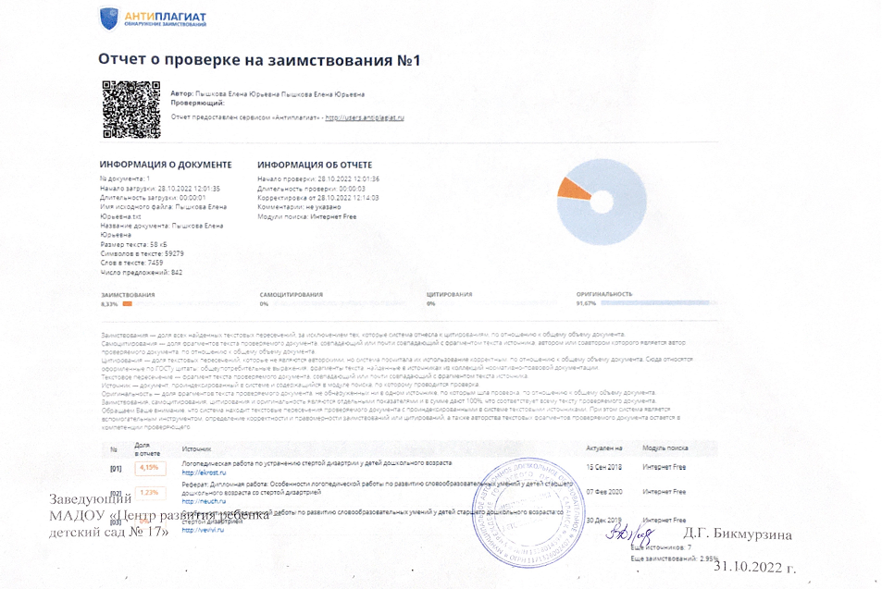

Slide 5
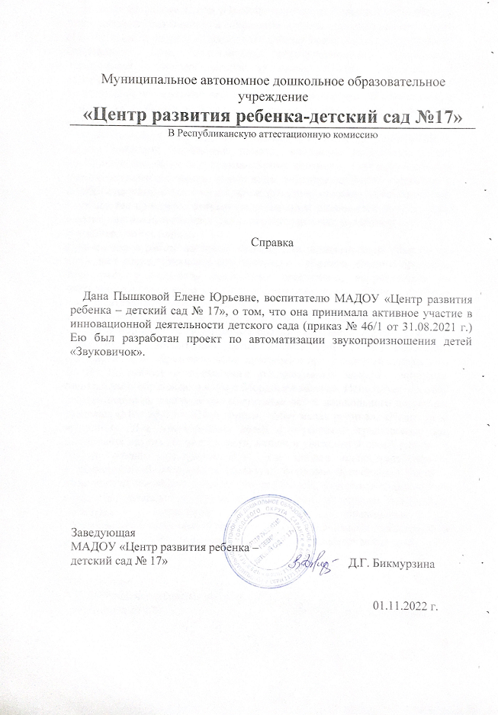

Slide 6
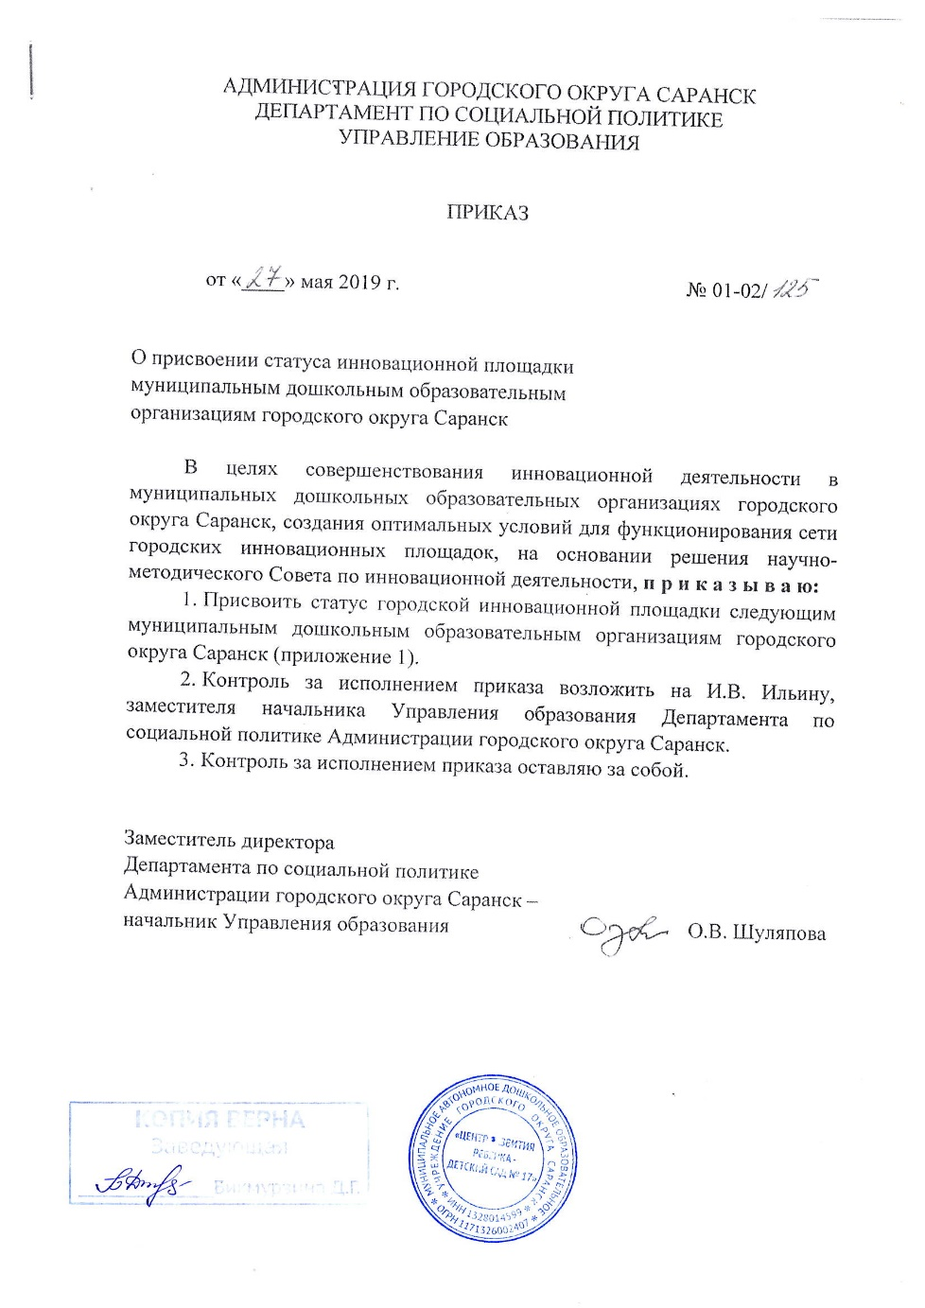

Slide 7
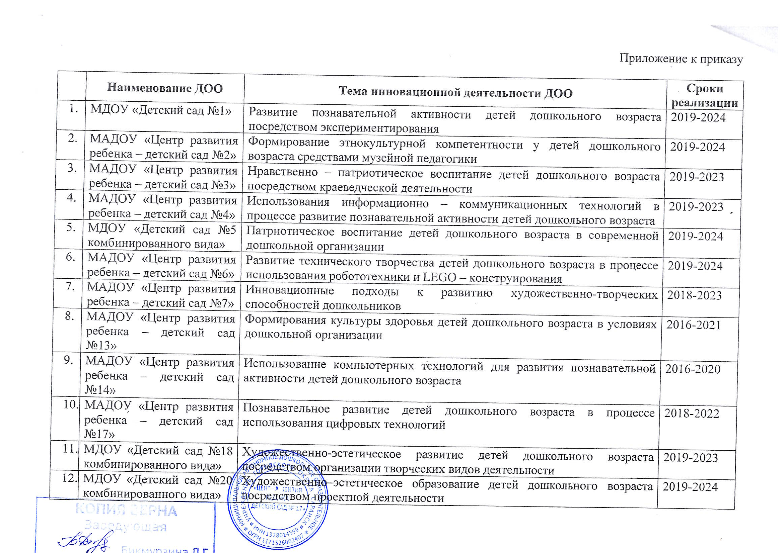

Slide 8
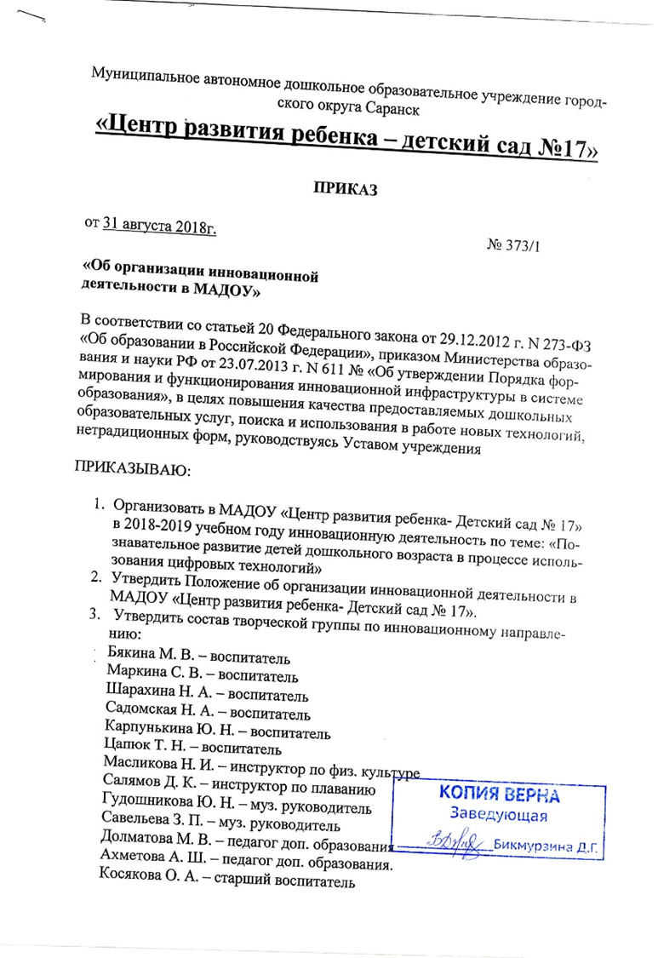
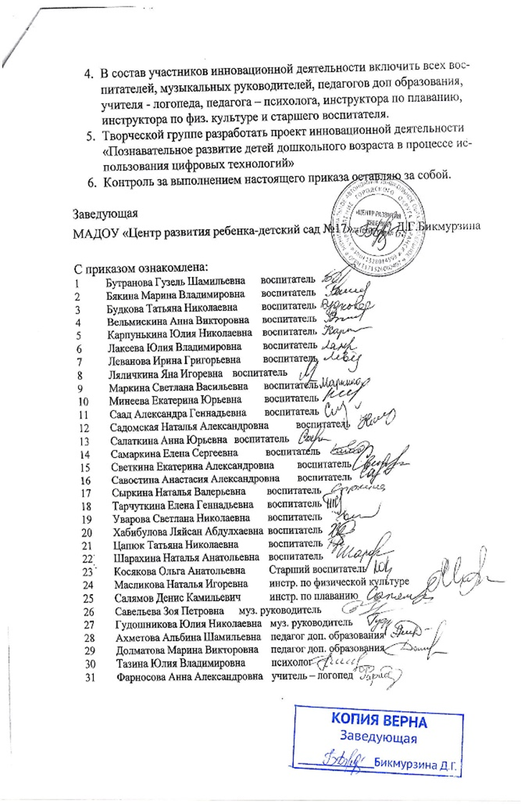

Slide 9
2. Наставничество

Slide 10
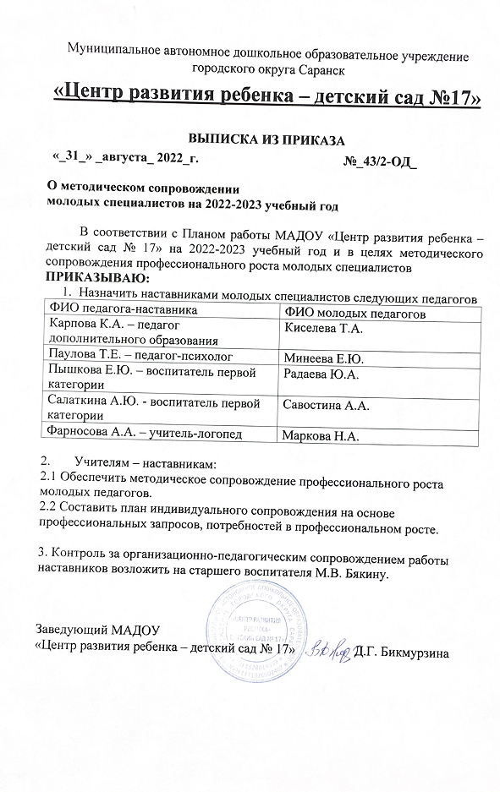
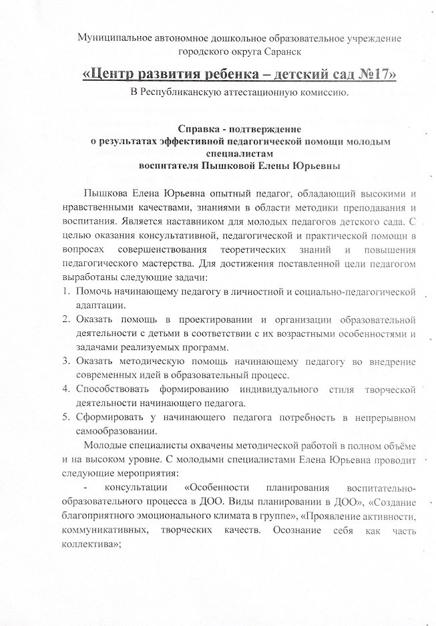
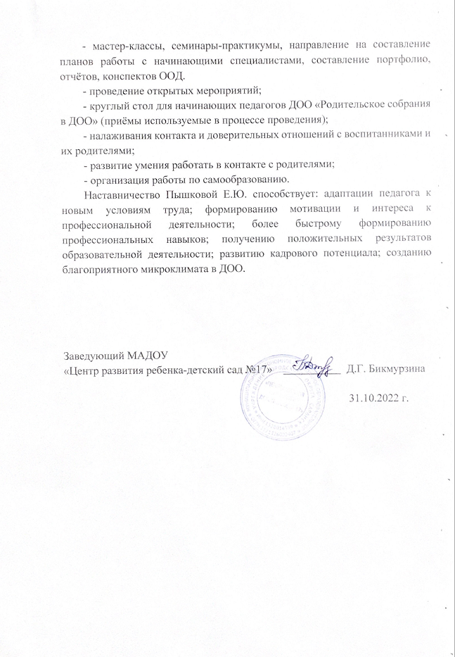

Slide 11
3. Наличие публикаций, включая интернет публикации

Slide 12
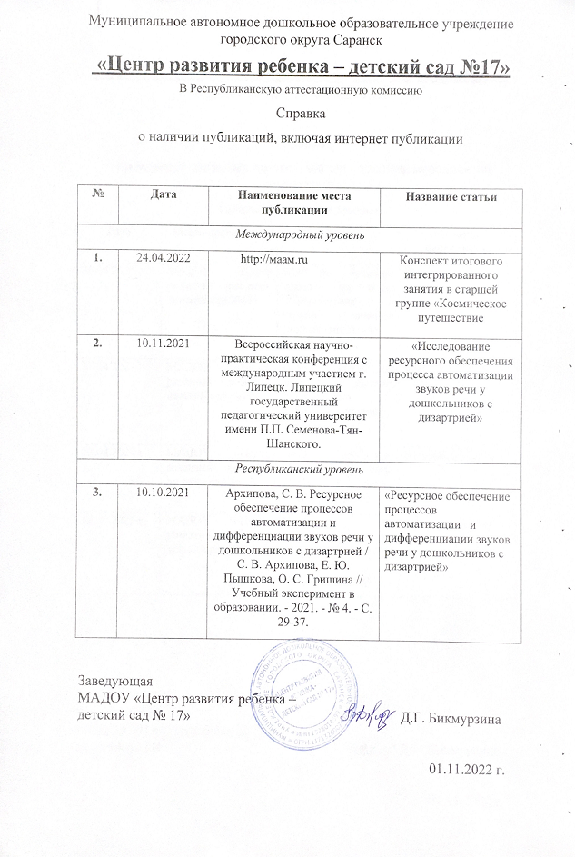

Slide 13
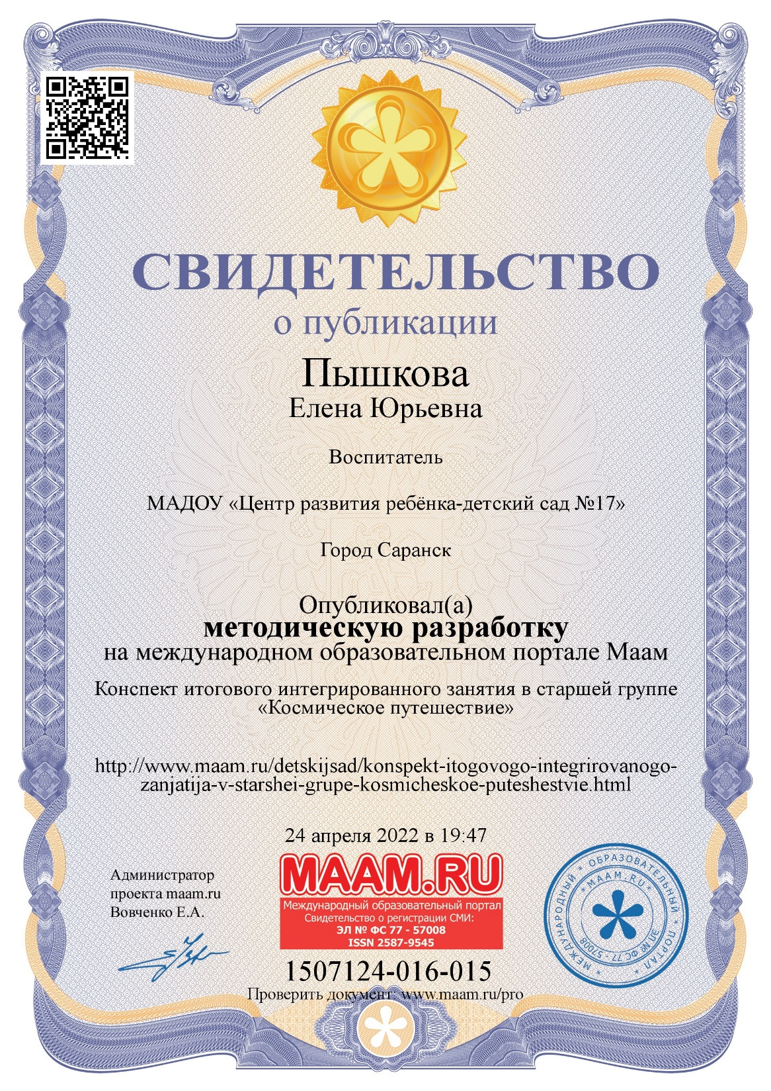

Slide 14
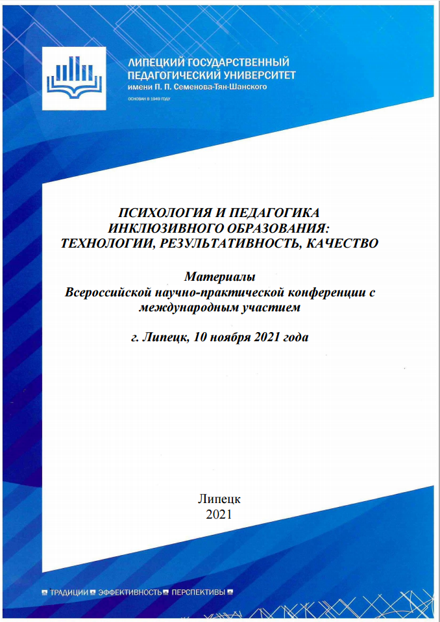
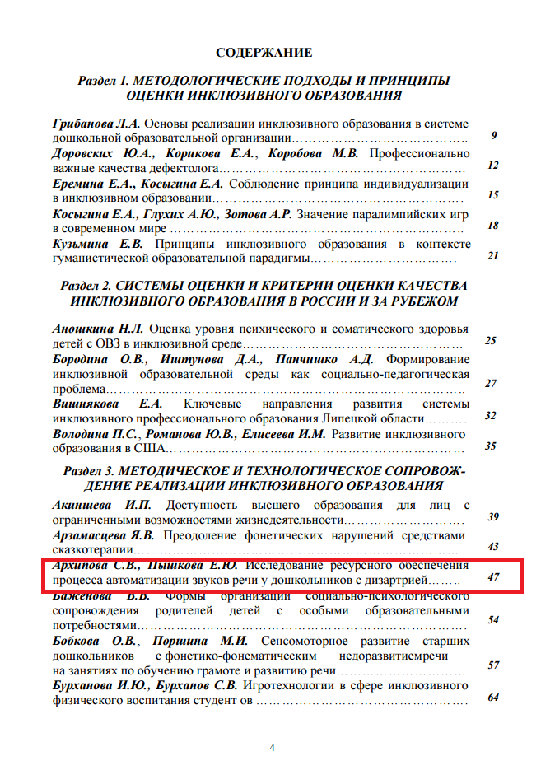

Slide 15
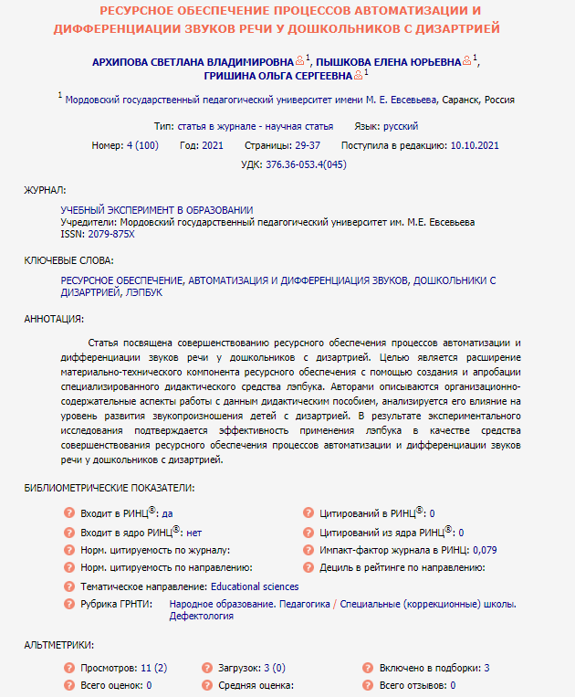
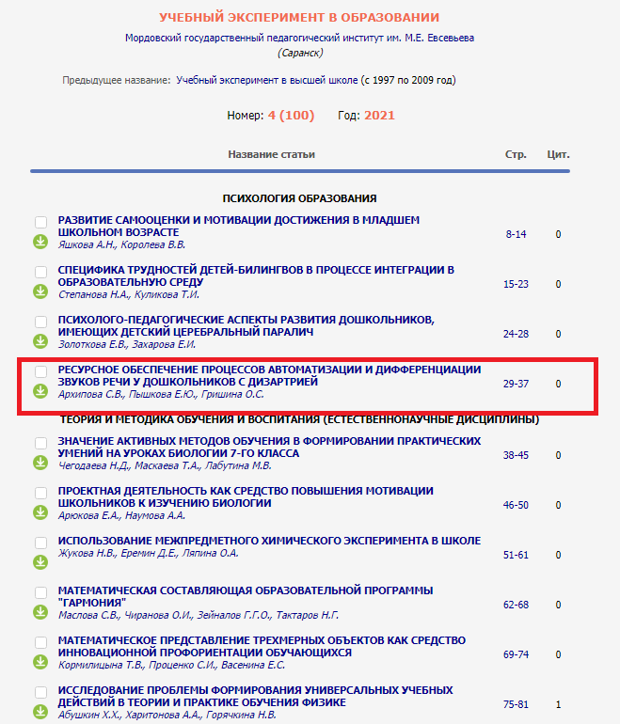

Slide 16
4. Результаты участия воспитанников в - конкурсах; - выставках; - турнирах; - соревнованиях; - акциях; - фестивалях

Slide 17
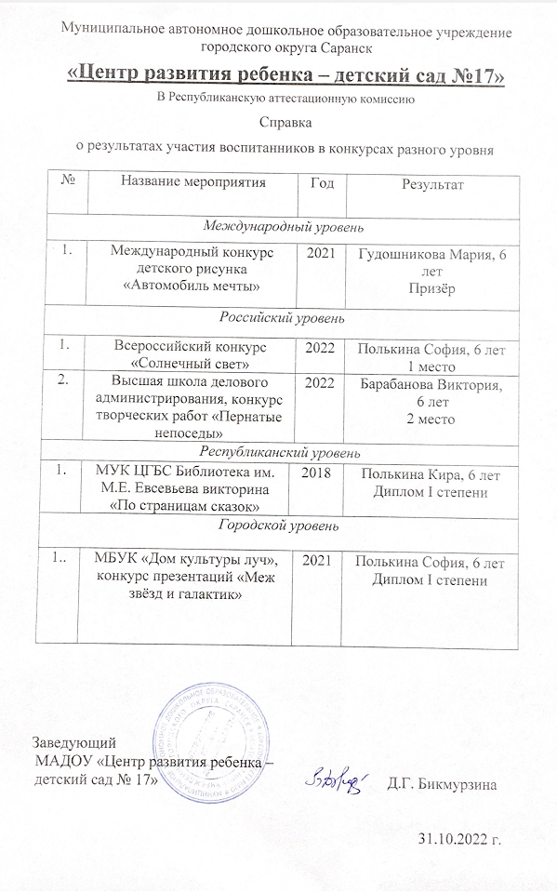

Slide 18
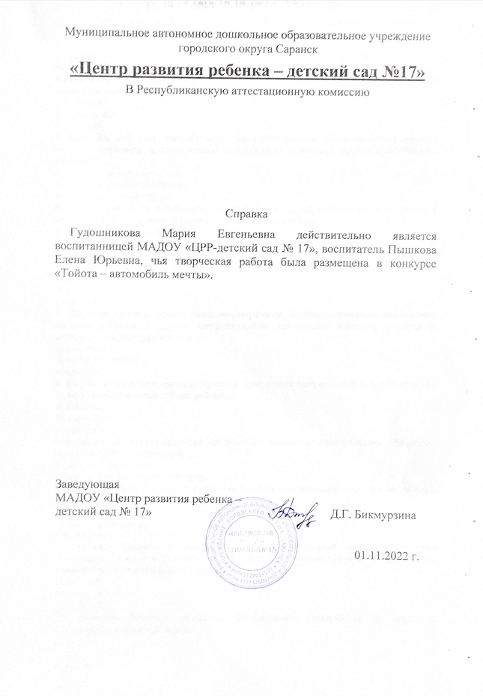

Slide 20
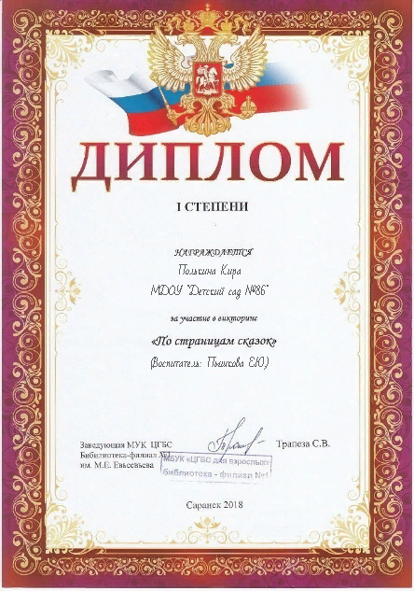

Slide 22
5. Наличие авторских программ, методических пособий

Slide 23
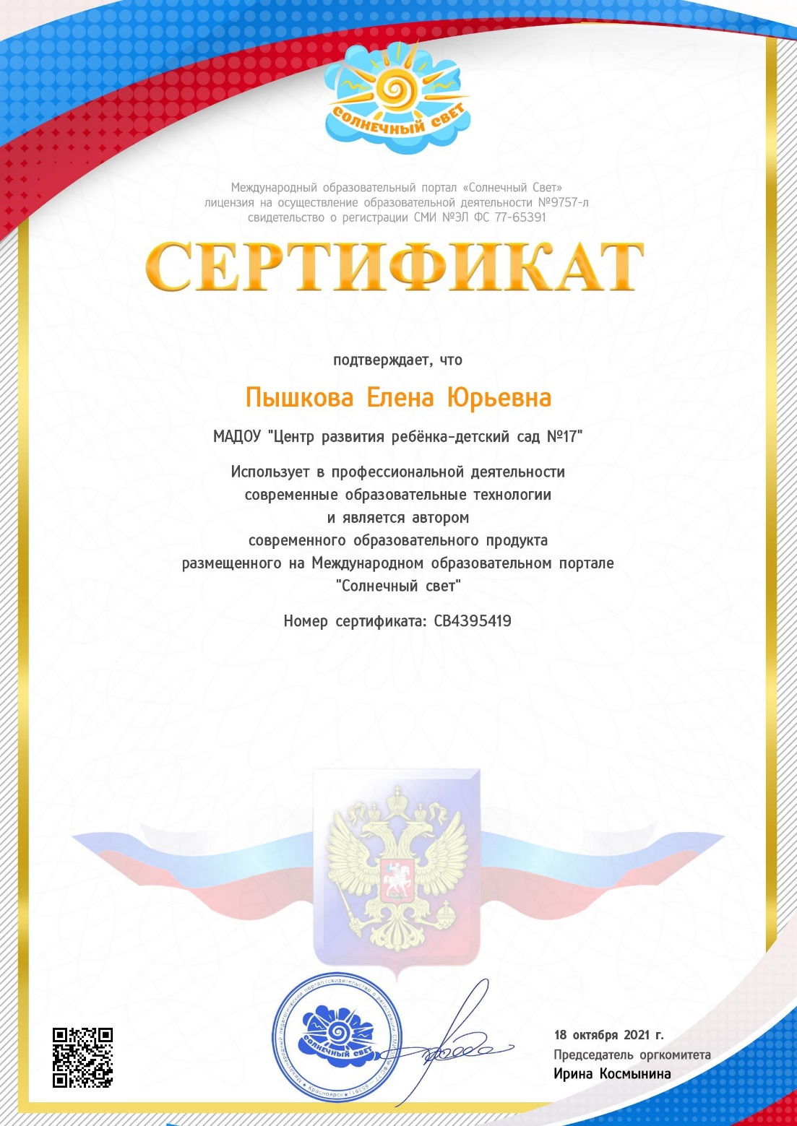

Slide 24
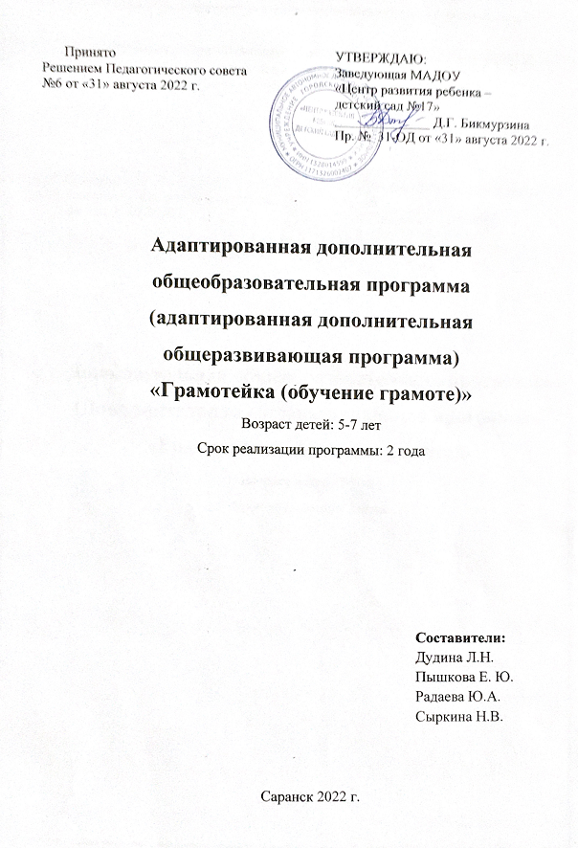
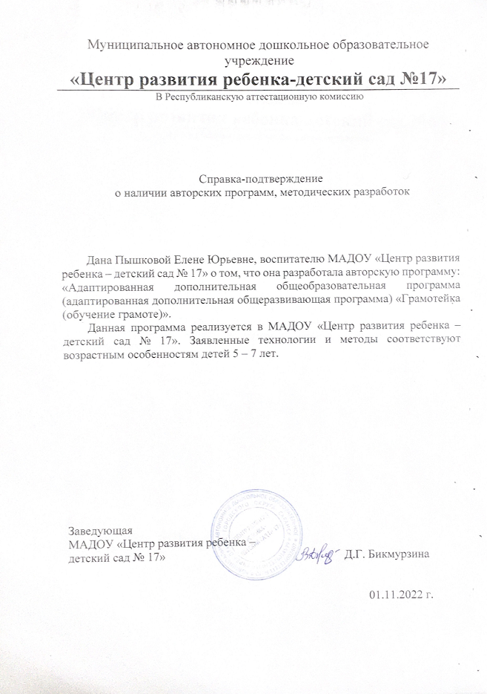

Slide 25
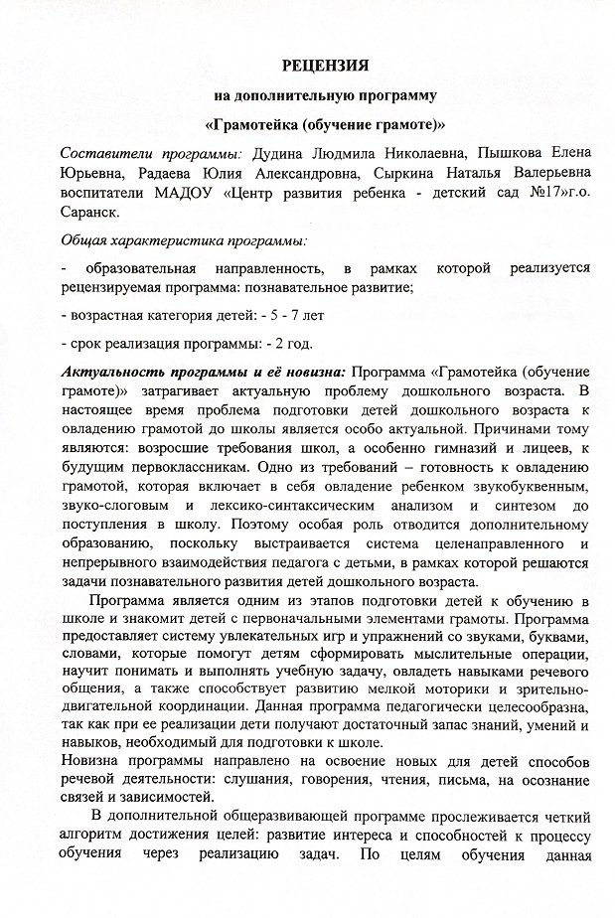
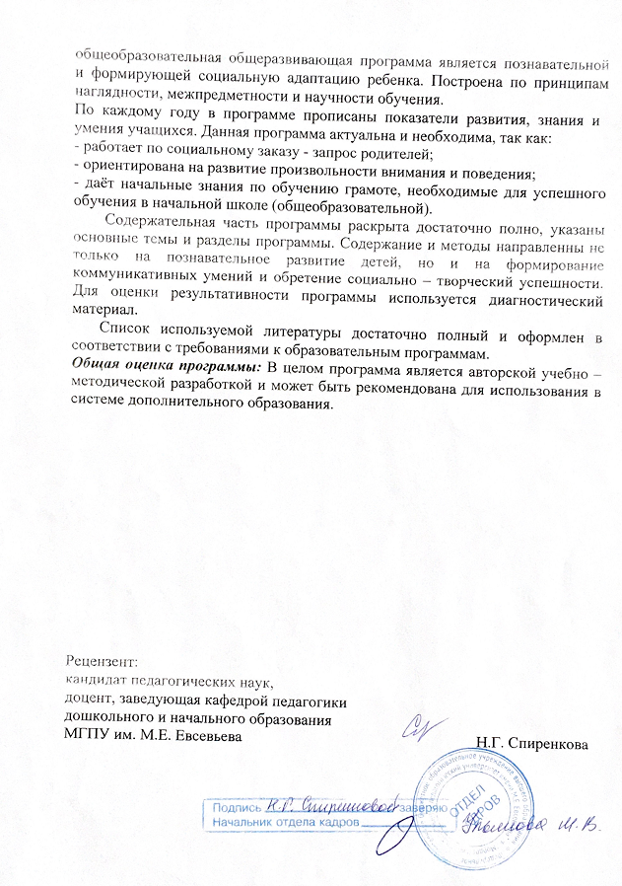

Slide 26
6. Выступления на заседаниях методических советов, научно-практических конференциях, педагогических чтениях, семинарах, секциях, форумах, радиопередачах

Slide 27
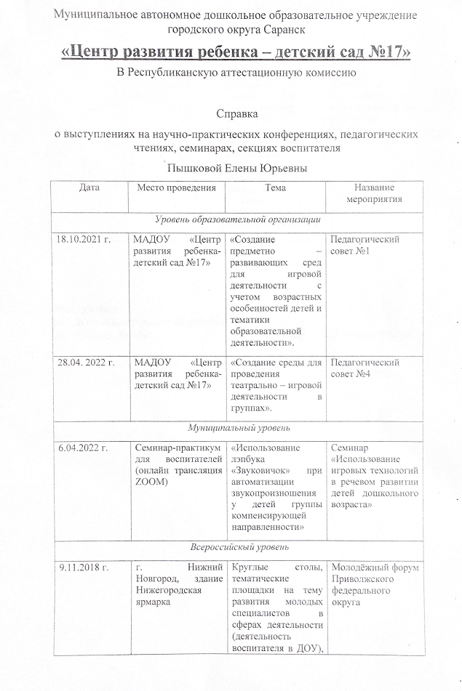
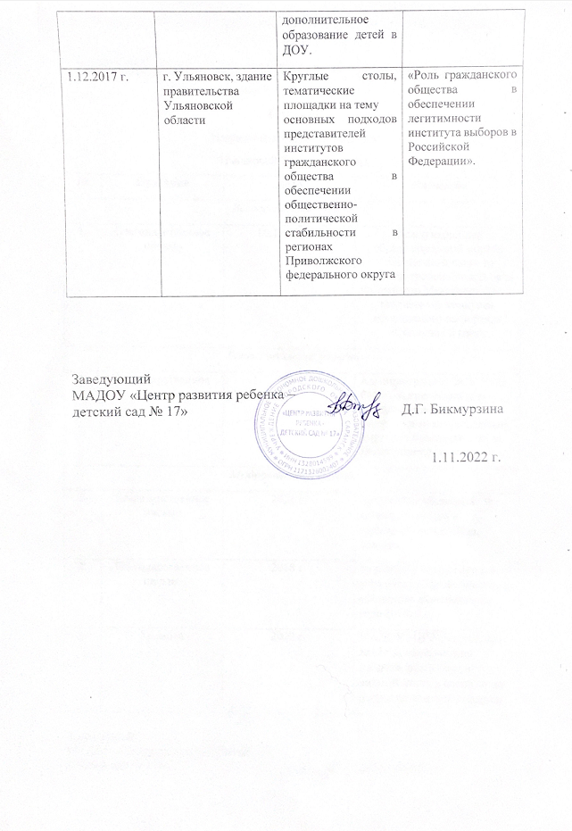

Slide 28
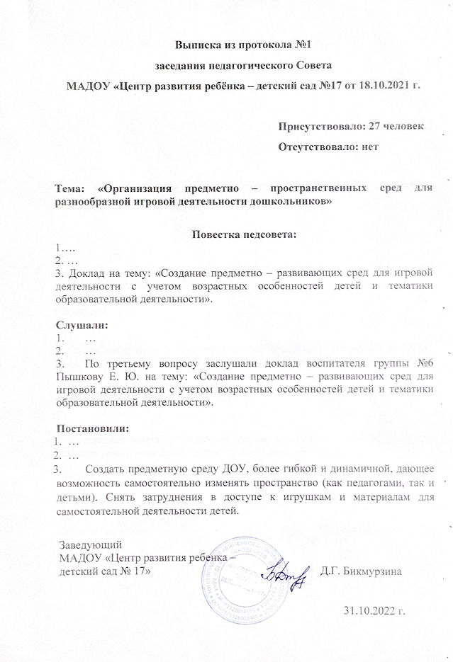
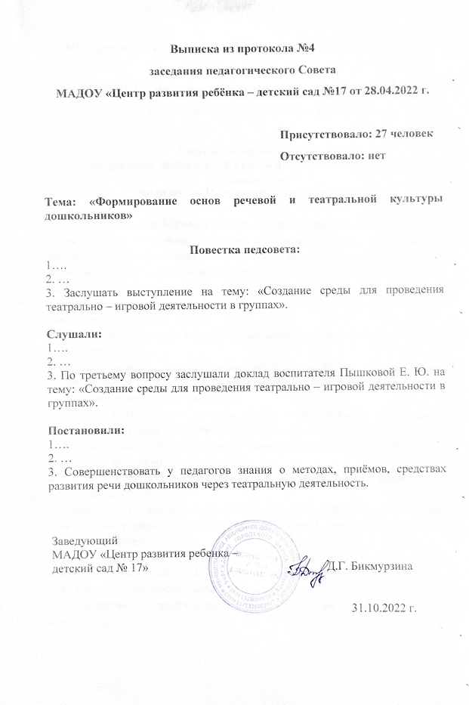

Slide 29
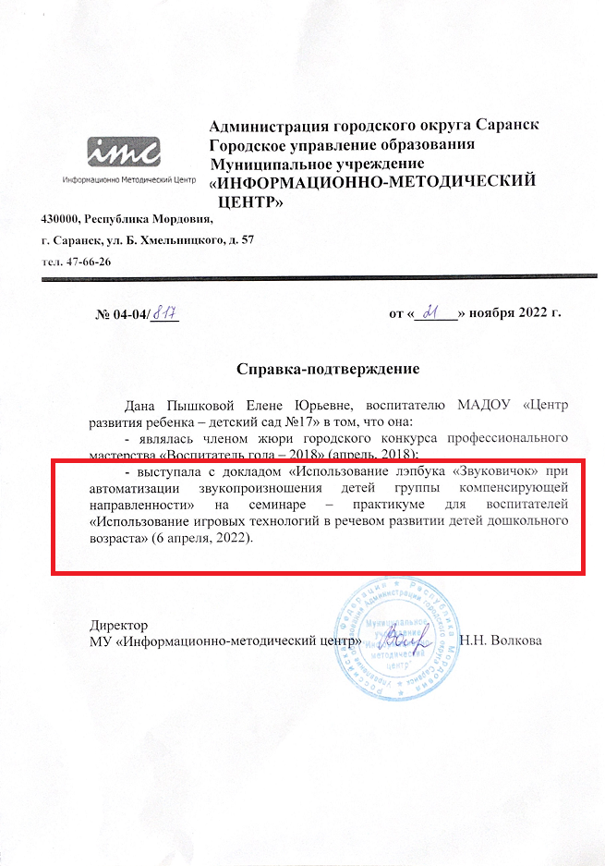

Slide 31
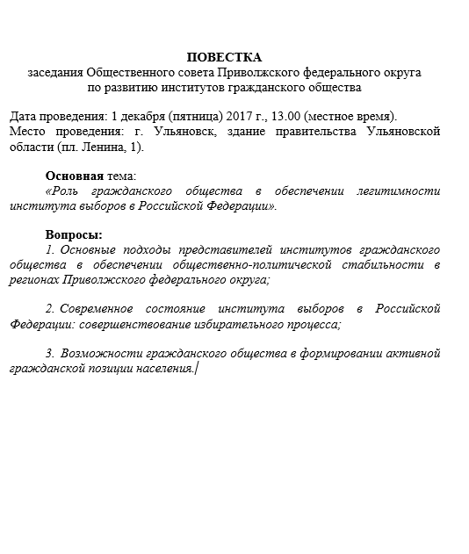
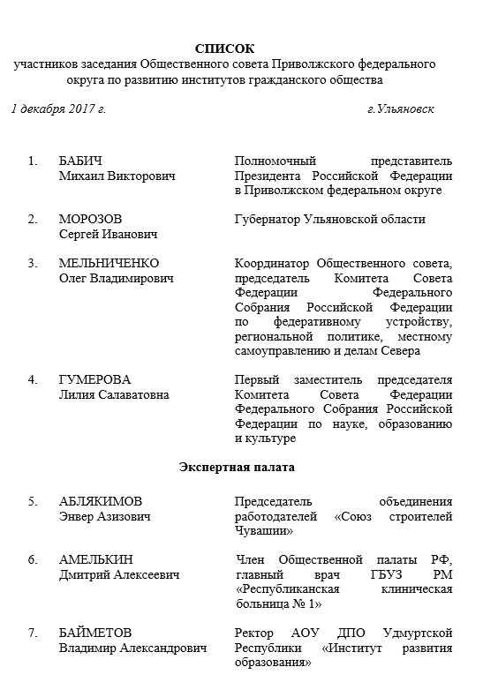
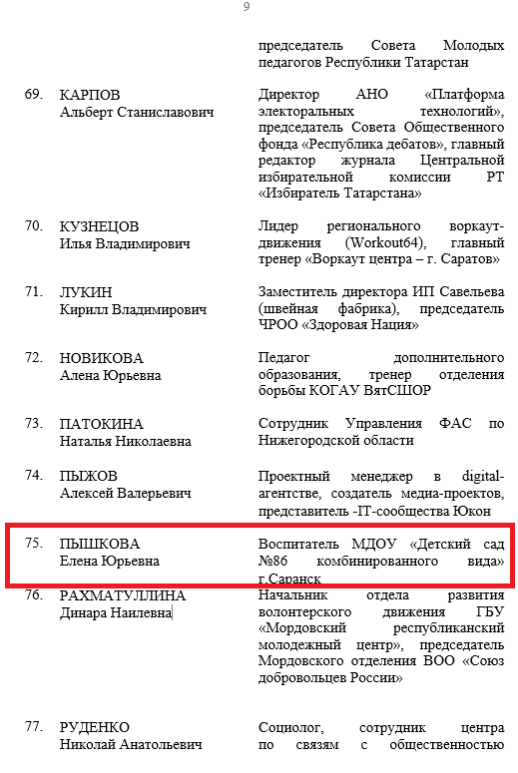
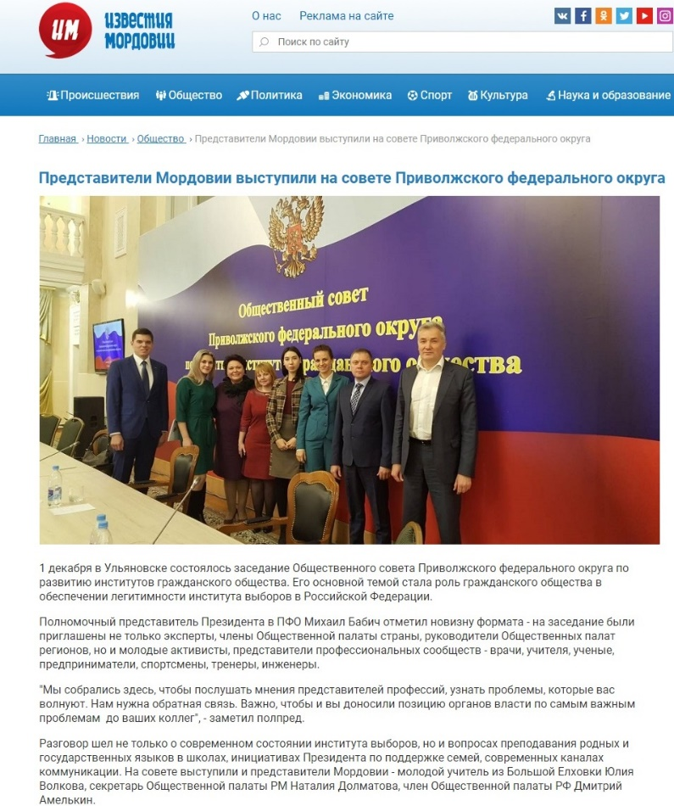

Slide 32
7. Проведение открытых занятий, мастер – классов, мероприятий

Slide 33
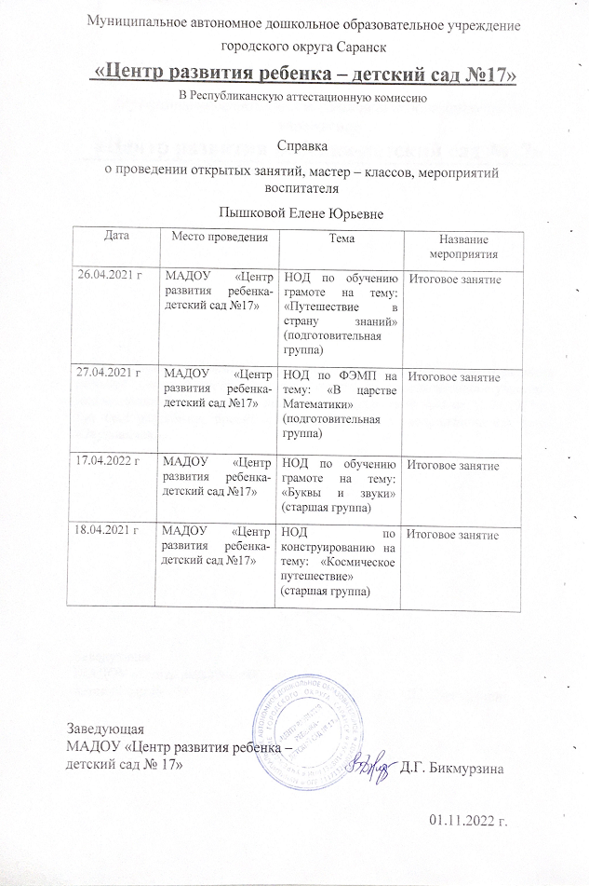

Slide 34
8. Экспертная деятельность

Slide 36
9. Общественно-педагогическая активность педагога: участие в комиссиях, педагогических сообществах, в жюри конкурсов

Slide 38
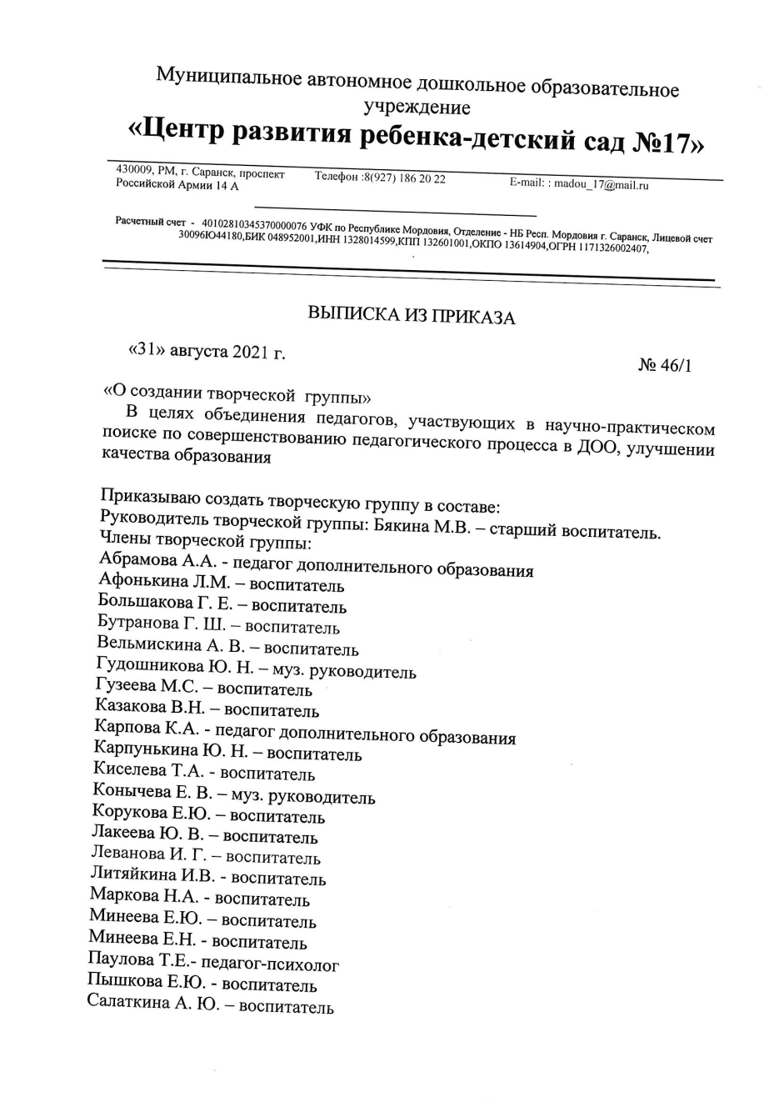
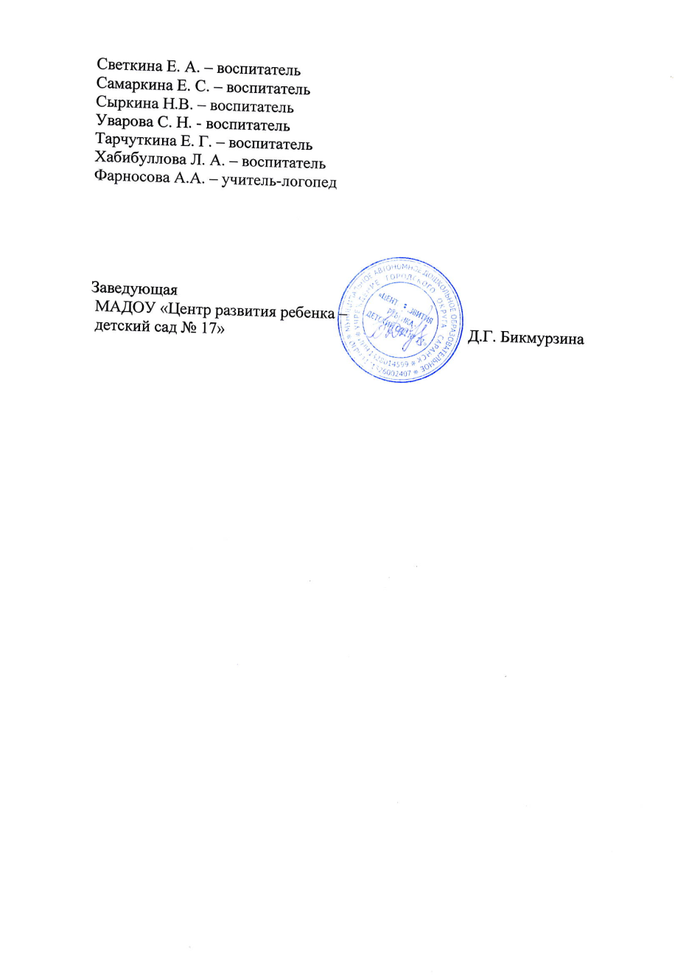

Slide 39
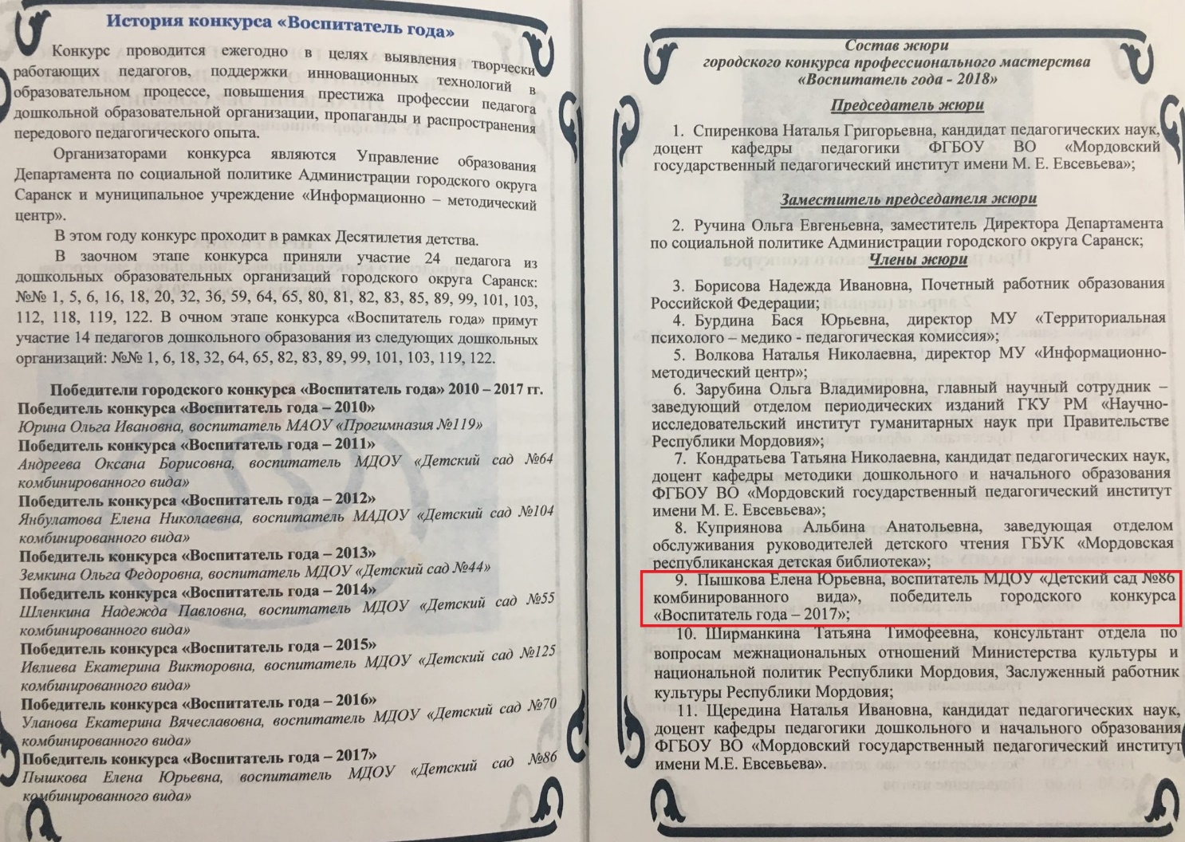
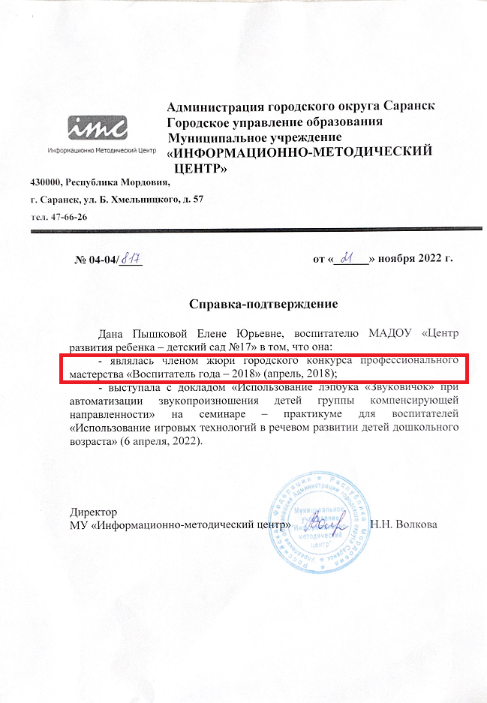

Slide 40
10. Позитивные результаты работы с воспитанниками

Slide 41
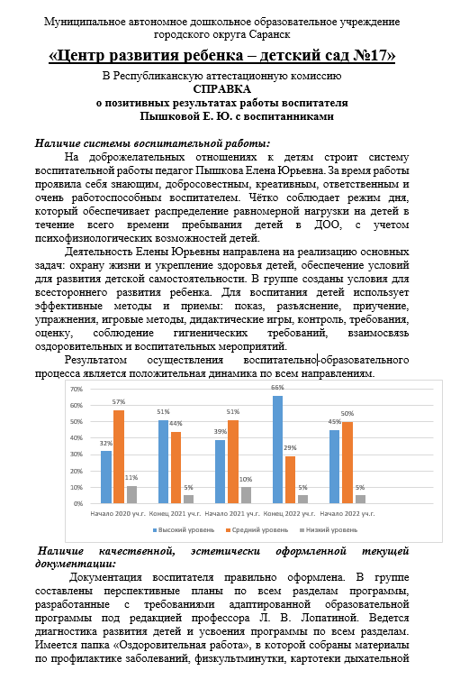
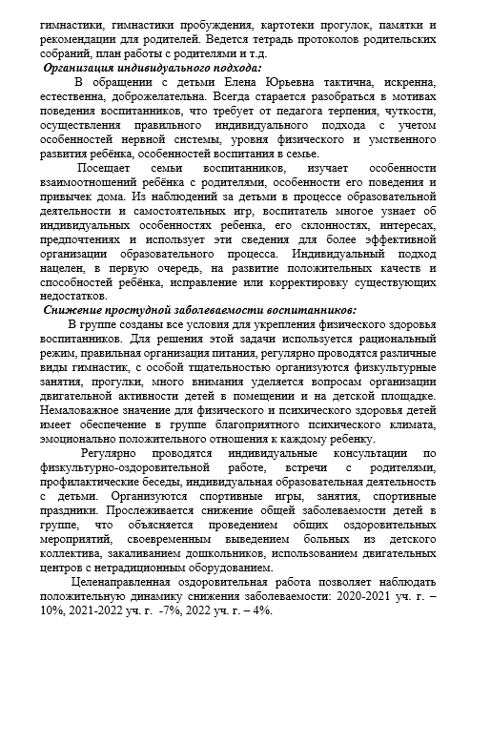

Slide 42
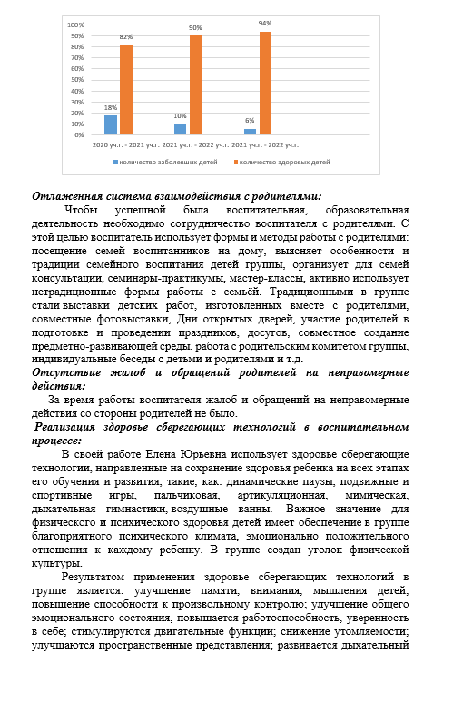
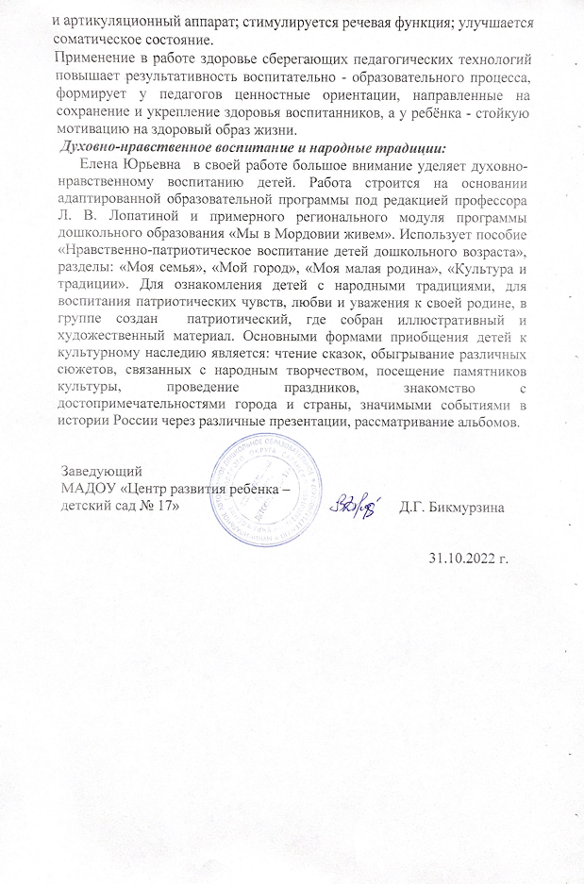

Slide 43
11. Качество взаимодействия с родителями

Slide 44
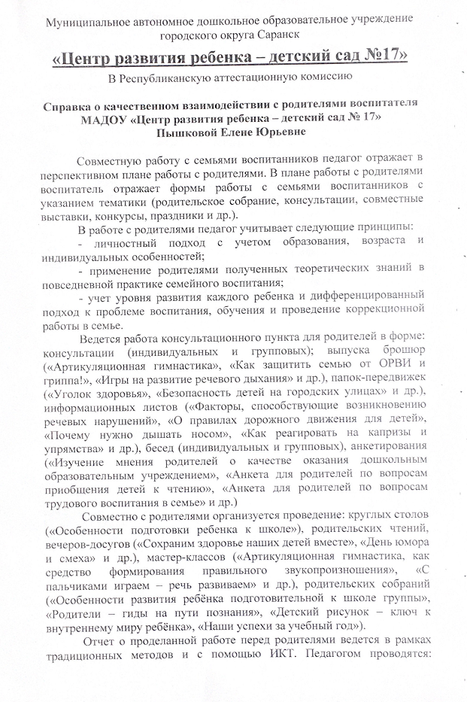
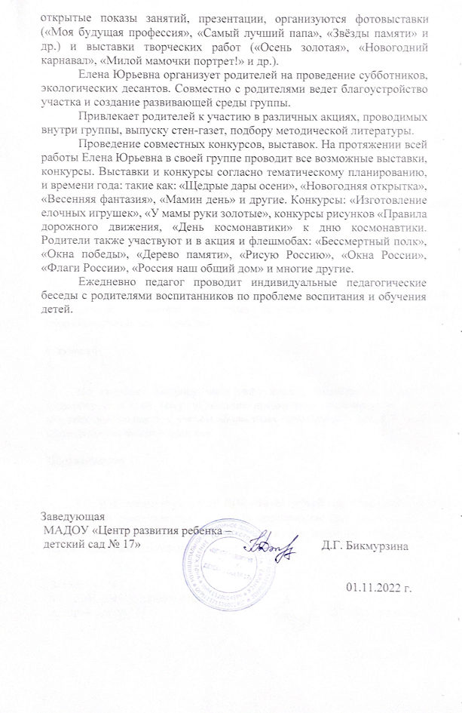

Slide 45
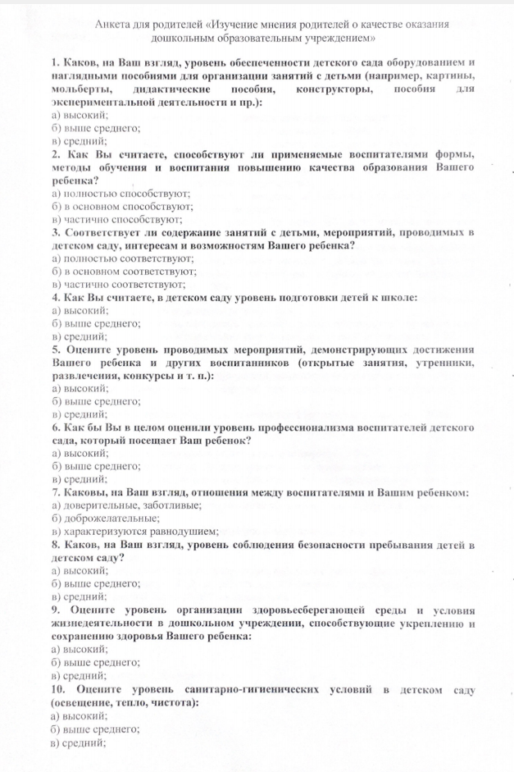
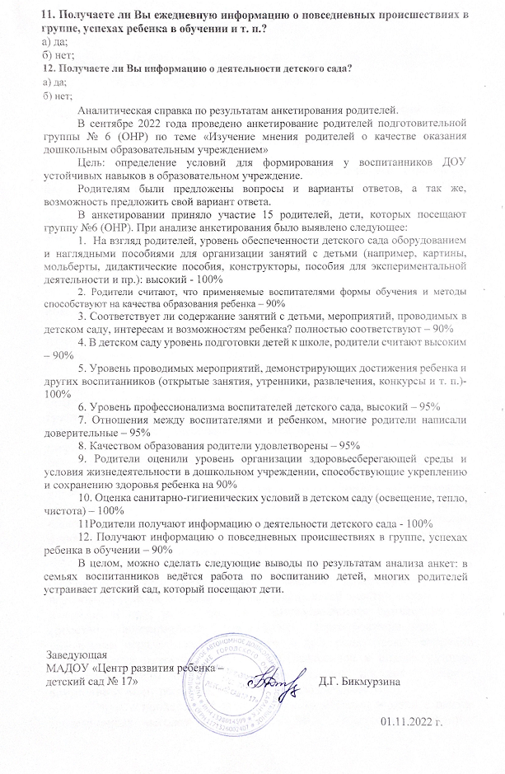

Slide 46
12. Работа с детьми из социально-неблагополучных семей

Slide 47
13. Участие педагога в профессиональных конкурсах

Slide 48
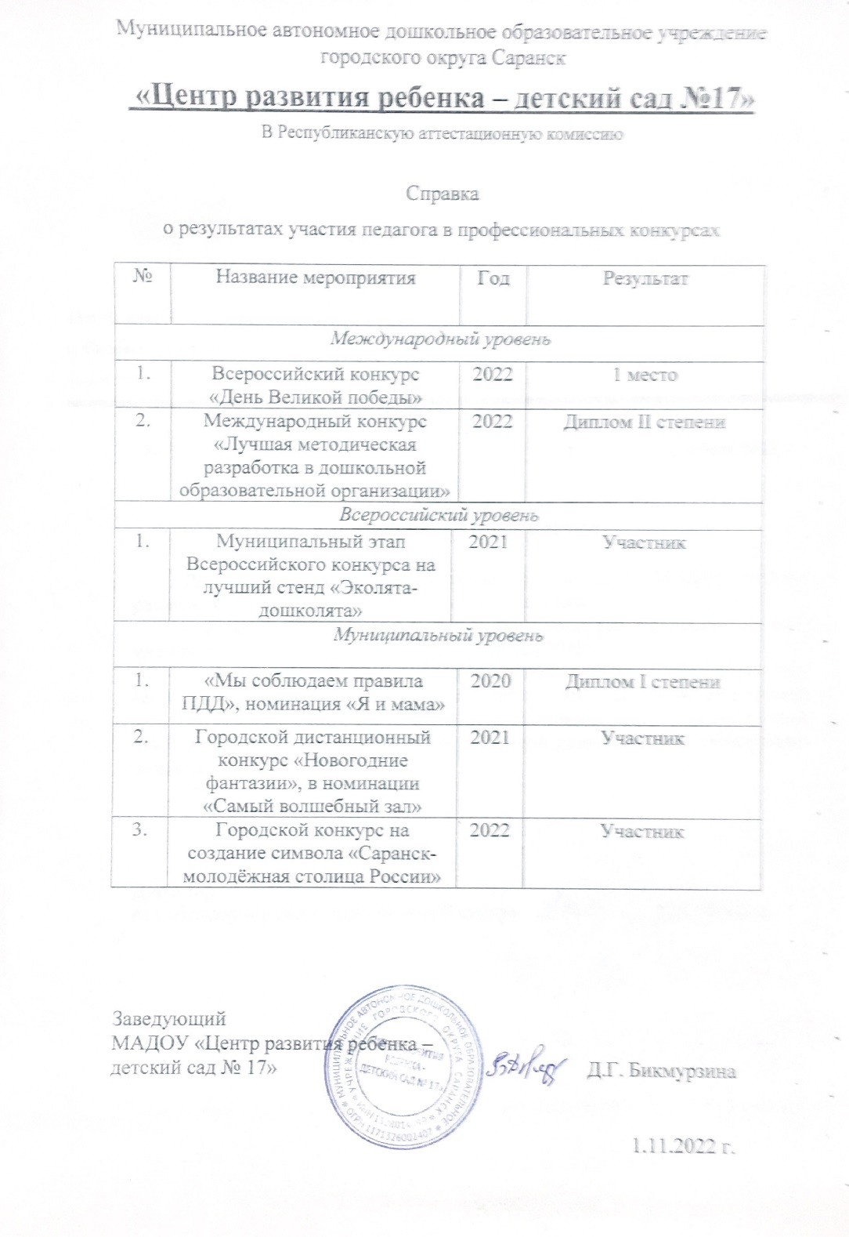

Slide 50
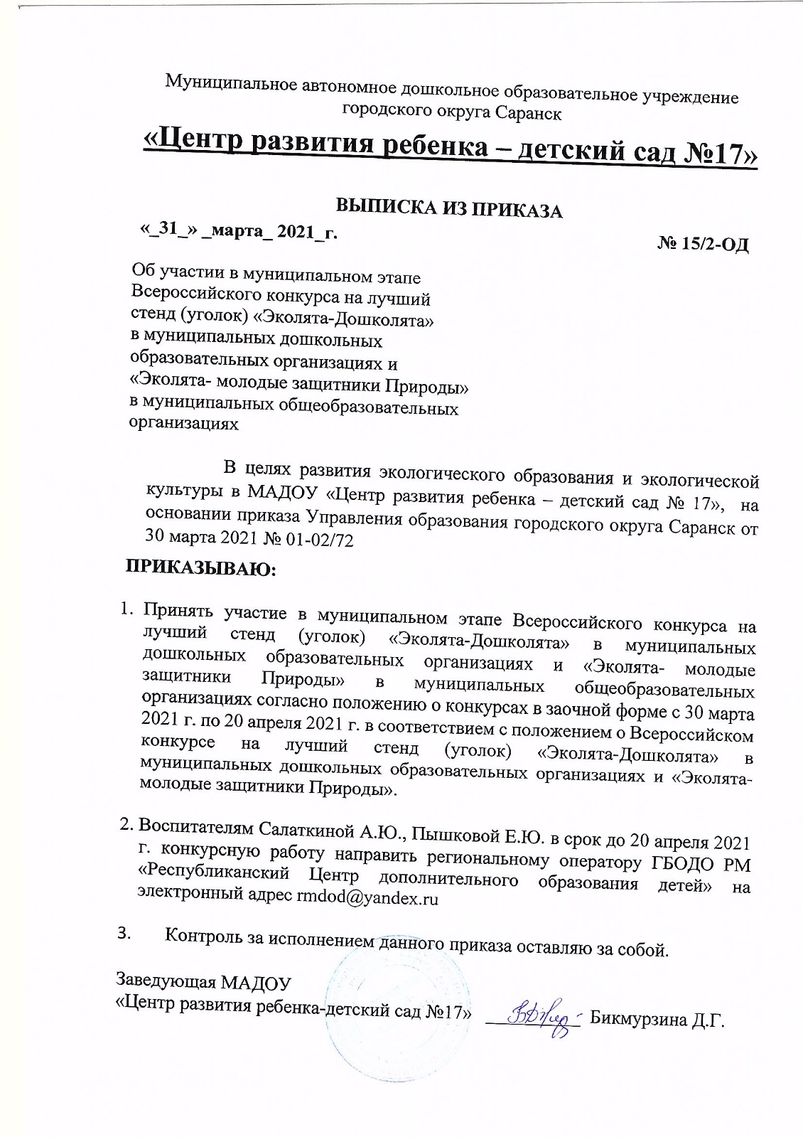

Slide 51
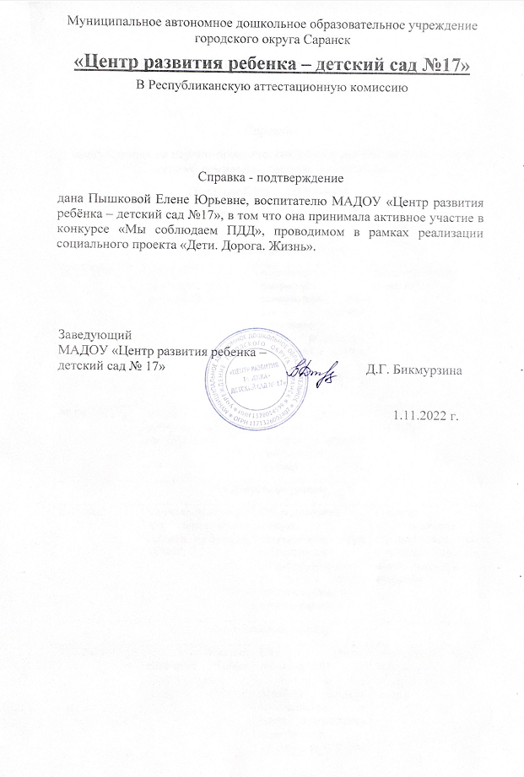

Slide 52
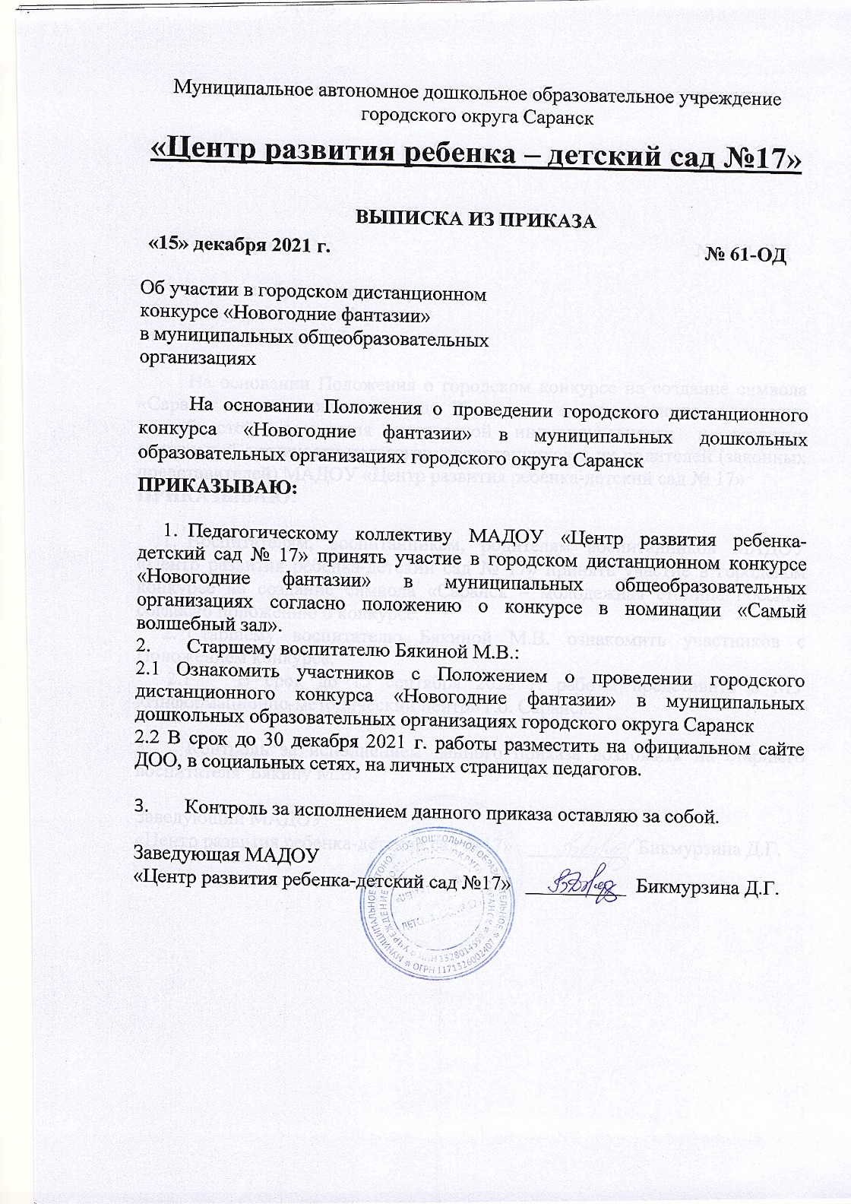

Slide 54
14. Награды и поощрения педагога в межаттестационный период

Slide 60
Спасибо за внимание !

